Slide 1
Организация данных в виде деревьев

Slide 2
Примеры деревьев
Генеалогическое дерево
Классификация книг в библиотеке
Иерархия в организации
Алгебраическое выражение с приоритетами

Slide 3
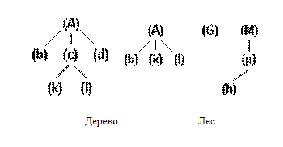
A,G,M - корни

Slide 4
Свойства дерева
Существует единственный элемент (узел или вершина), на который не ссылается никакой другой элемент - и который называется КОРНЕМ
Начиная с корня и следуя по определенной цепочке указателей, содержащихся в элементах, можно осуществить доступ к любому элементу структуры.
На каждый элемент, кроме корня, имеется единственная ссылка, т.е. каждый элемент адресуется единственным указателем.

Slide 5
Дерево
Предок /(отец)
Степень
Ветвь
Потомок (сын)
Поддерево
Листья

Slide 6
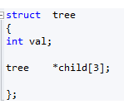
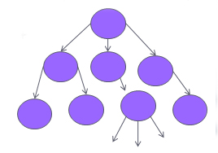
Дерево можно определить в виде структуры:

Slide 7
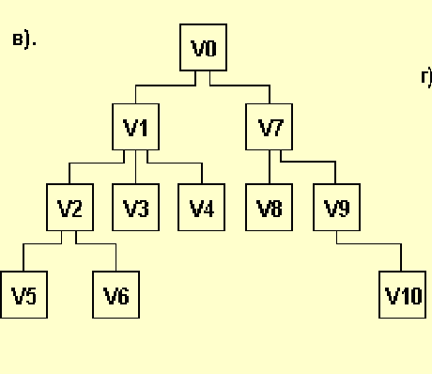
Логическое представление деревьев
1. Граф
2. Метод вложенных скобок (V0(V1(V2(V5)(V6))(V3)(V4))(V7(V8)(V9(V10))))

Slide 8
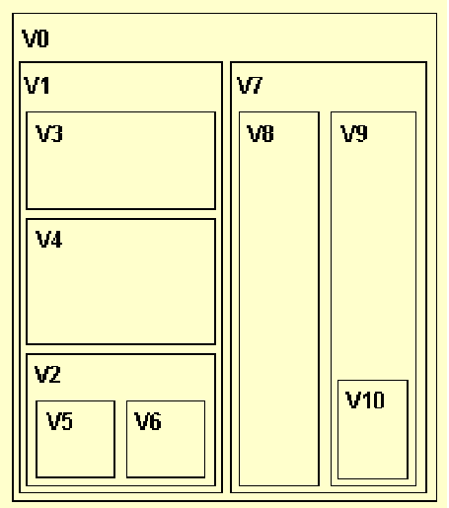
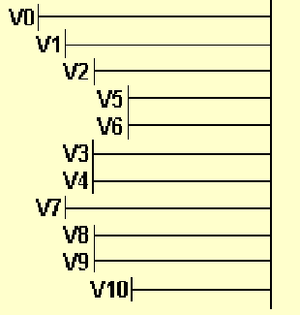
3. Диаграмма Венна
4. Оглавление книг

Slide 9
Основные операции над деревьями
1) Поиск узла с заданным ключом (Search).
2) Добавление нового узла ( Insert ).
3) Удаление узла ( поддерева ) ( Delete).
4) Обход дерева в определенном порядке:
  Нисходящий обход
  Смешанный обход (); ( ScanTree);
  Восходящий обход ().

Slide 10
Рекурсивный обход дерева
int nch = 3; //количество потомков
void ScanTree(tree *p)
{ int i;
if (p == NULL) return;
for (i = 0; i < nch; i++)
ScanTree(p -> child[i]);
cout<<p->val<<endl;
}

Slide 11
Функция определения минимальной длины ветвей дерева:
int MinDepth(tree *p, int nch )
{ int i, min, nn;
if (p == NULL) return 0; //если след.вершины нет
for (min = MinDepth(p->child[0]), i = 1; i < nch; i++)
{ nn = MinDepth(p->child[i], nch -1); //обход потомков
if (nn < min) min = nn; }
return min + 1; }

Slide 12
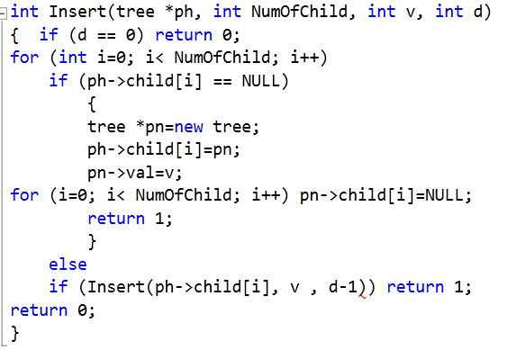
Включение вершины в дерево на заданную глубину

Slide 13
Применение функций
void main()
{ tree PH = {2, {NULL, NULL, NULL}};
Insert(&PH, 5, MinDepth(&PH));
Insert(&PH, 6, MinDepth(&PH));
ScanTree(&PH);
}

Slide 14
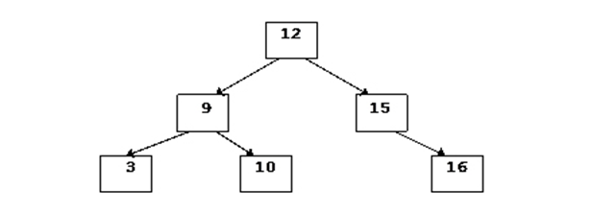
Двоичное, бинарное дерево

Slide 15
Бинарное дерево
множество элементов (вершин), которое может быть:
а) либо пустым;
б) либо разбито на три непересекающихся подмножества: вершину, называемую корнем, бинарное дерево, называемое левым поддеревом корня, и бинарное дерево, называемое правым поддеревом корня.

Slide 16
Структура Btree представляет одно звено дерева
#include <iostream>
using namespace std;
struct Btree
{ int dt;
Btree *Lt, *Rt;
};
Btree *Tree; //Указатель на корень дерева

Slide 17
Функция добавления элемента Insert
void Insert(int x, Btree **p) //Добавл. элем. х
{ if (*p == NULL) //*p - указатель на вершину
{ *p = new(Btree);
(*p) -> dt = x;
(*p) -> Lt = (*p) -> Rt = NULL; }
else
if (x < (**p).dt) Insert(x, &((**p).Lt));
else
if (x > (*p) -> dt) Insert(x, &(*p) ->Rt);
}

Slide 18
//Ввод данных с клавиатуры и построение дерева
void VvodTree ()
{ int x;
cout<< "Введите числа (0-конец ввода): \n";
cin>>x;
while (x != 0)
{ Insert(x, &Tree); cin>>x; }

Slide 19
//Вывод на экран
void PrnBd (Btree **p, int k) // (k служит для оформления печати – вывод пробелов)
{ int i;
if (*p != NULL) //*p - указатель на корень
{ PrnBd(&(*p) -> Rt, k + 1);
for (i = 1; i <= k; i++) //вывод пробелов
cout<<" ";
cout<<(*p) -> dt<<endl;
PrnBd(&(**p).Lt, k + 1);
}
}

Slide 20
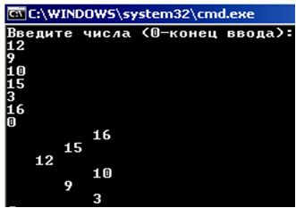
void main ()
{ setlocale (LC_CTYPE, "Russian");
VvodTree ();
PrnBd(&Tree, 1);
}

Slide 21
Нумерация вершин в деревьях. Способы обхода дерева (traversing)
нисходящим,
смешанным и
восходящим

Slide 22

ABCDEFG ( нисходящий );
CBAFEDG ( смешанный );
CBFEGDA ( восходящий ).

Slide 23
struct Node // узел бинарного дерева
{ Node* Parent; // указатель на родителя
Node* Left; // указатель на левую ветвь
Node* Right; // указатель на правую ветвь
void* Data; // данные
Node(Node* p, Node* L, Node* R, void* d) // конструктор
{ Parent = p; Left = L;
Right = R; Data = d;
}
Node* Next(); // следующий по ключу
Node* Prev(); // предыдущий по ключу
Node* Min(); // минимум в поддереве
Node* Max(); // максимум в поддереве
void DescScan(void (*fobr) (void* n)); // нисходящий обход дерева
void Scan(void (*fobr) (void* n)); // восходящий обход дерева
void MixedScan(void (*fobr) (void* n)); // смешанный обход дерева }

Slide 24
Нисходящий обход
От корневой вершины вниз к листьям - (A B C D E F G)
Функция с использованием рекурсии:
void DescScan(void (*fobr) (void* n));
{ fobr(this -> Data); //обработка узла дерева
if(this -> Left != NULL)
this -> Left -> DescScan(fobr); //рекурс.вызов для левого поддерева
if(this -> Right != NULL)
this -> Right -> DescScan(fobr); //рекурс.вызов для правого поддерева
}

Slide 25
Алгоритм
очередная- корень дерева. goto 2.
2. Proccess. goto3.
3.а) if L and R; new = L ; R -> stack ; goto 2.
3.б) if no L and R, new<-stack; goto 2; if stack ==Null goto 4.
3.в) if only one, new=exist, goto 2
4. end.

Slide 26
Восходящий обход
От листьев вверх к корню – (C B F E G D A)
Функция с использованием рекурсии:
void Node:: Scan(void (*fobr) (void* n));
{ if(this->Left != NULL)
this->Left->Scan(fobr); //рекурс.вызов для лев. поддерева
if(this->Right != NULL)
this->Right->Scan(fobr); //рекурс.вызов для правого поддерева
fobr(this->Data); //обработка узла дерева
}

Slide 27
Алгоритм
1) -> L; L,1->stack.
2) if stack==NULL , то перейти к п.5;
3) new<-stack; if 1 then 2->stack; ->R; goto 1 ; else goto 4.
4) top stack; proccess; goto 2.
5) end.

Slide 28
Смешанный обход
От самого левого листа дерева через корень к самому правому листу - (C B A F E D G)
void Node::MixedScan(void (*fobr) (void* n));
{ if(this->Left != NULL)
this->Left->MixedScan(f); //рекурс.вызов для левого поддерева
fobr(this->Data); //обработка узла дерева
if(this->Right != NULL)
this->Right->MixedScan(f); //рекурс.вызов для правого поддерева
}

Slide 29
Алгоритм
1) ->L; -> stack;
2) if stack==Null goto 5;
3) new<-stack; proccess.
4) if ->R?, ->R; goto1.
5) end.

Slide 30
Основные операции
Основные операции при работе с бинарным деревом связаны с поиском определенного значения, поиском минимального и максимального элементов, добавлением и удалением элементов и т.д.

Slide 31
Интерфейс бинарного дерева

Slide 32
свойства упорядоченности
x и y – элементы бинарного дерева,
если y находится в левом поддереве элемента x,
то y.Key <= x.Key;
2) если y находится в правом поддереве элемента x,
то y.Key >= x.Key.

Slide 33
12 9 15 10 16 3
12
9
15
3
10
16

Slide 34
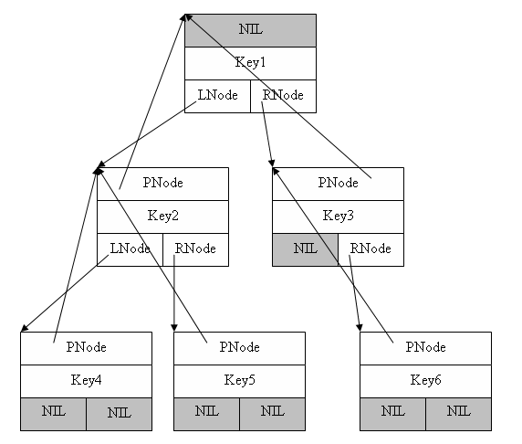
бинарное дерево поиска

Slide 35
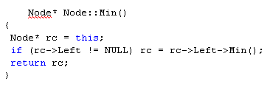
минимум в поддереве

Slide 36
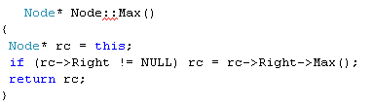
максимум в поддереве

Slide 37
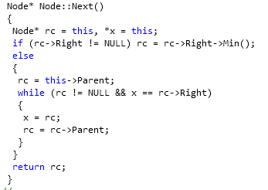
следующий по ключу
15
O(h)
5
18
12
16
29

Slide 38
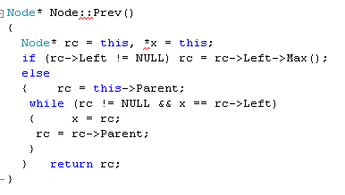
предыдущий по ключу
15
5
18
12
16
29

Slide 39
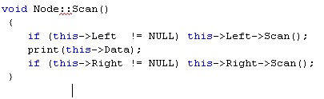
рекурсивный обход поддерева с корнем в узле
O(n)

Slide 40
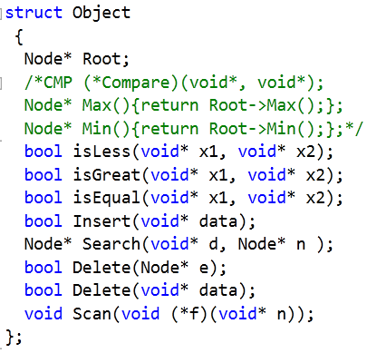
интерфейс дерево

Slide 41
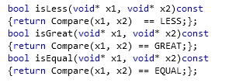
проверка свойства

Slide 42
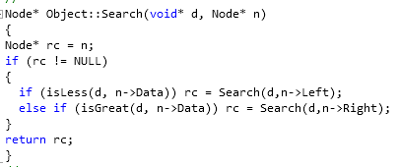
поиск по ключу
15
5
18
12
16
29

Slide 43
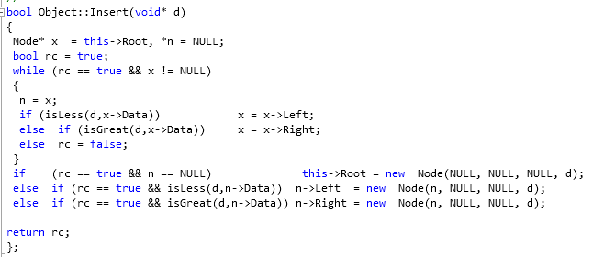
Вставка
1. можно ли вставить
2. найти место
3. проверить три случая
15
5
18
12
16
29

Slide 44
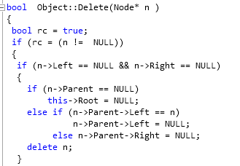
удалить по указателю элемента
1. есть ли данные
2.если лист

Slide 45
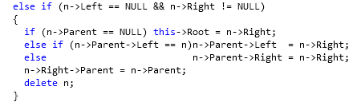
3. Есть правое поддерево у удал.
3.1. удал - единственный
3.2. наход. ли в лев подд. Уд
3.3. назначить родителя
3.4. удалить

Slide 46
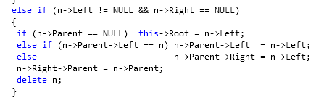
4. У удаляемого только левое поддерево.
4.1. есть ли родитель
4.2. наход. ли в лев подд. Уд
4.3. назначить родителя
4.4. удалить

Slide 47
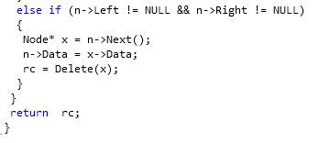
5. У удал. есть оба поддерева
5.1. получ. след.
5.2. скопировать данн.
5.3. удалить след.

Slide 48

удалить по ключу

Slide 49
вывод при обходе
struct NodeTree
{
char c[20];
int key;
};
void Print(void* x)
{
cout <<((NodeTree*)x)->key <<ends;
}

Slide 50
NodeTree a1 = {"aaaa", 5},
a2 = {“bbbb", 7};
a3 = {“bbbb", 3};
t1.Insert(&a1); t1.Insert(&a2);t1.Insert(&a3);
t1.Root->Min();
t1.Root->Scan(Print);
Node* n;
n=t1.Search(&a2);
n = n->Prev();
n = t1.Search(&a2);
t1.Delete(n);

